Slide 1
Wyszukiwanie elementów na grafach
Makieła Wojciech

Slide 2
Agenda
Czym są grafy?
Czym są drzewa?
Czym jest Binarne drzewo poszukiwań?
Przeszukiwanie wszerz
Przeszukiwanie w głąb
Zadanko

Slide 3
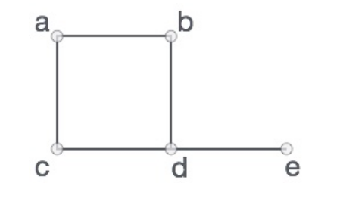
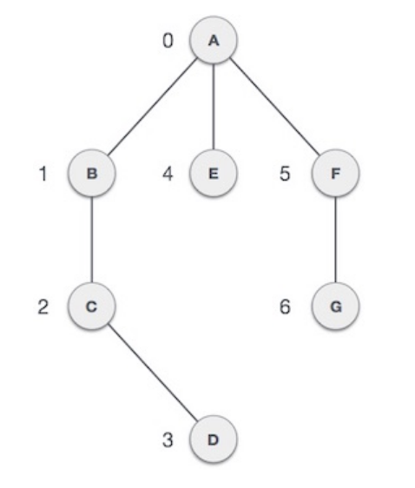
Czym są grafy?
Graf jest strukturą danych reprezentującą zbiór obiektów połączonych w sieci.

Slide 4
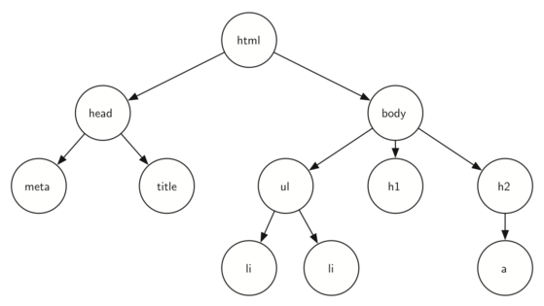
Czym są drzewa?
Drzewo jest uporządkowanym grafem.

Slide 5
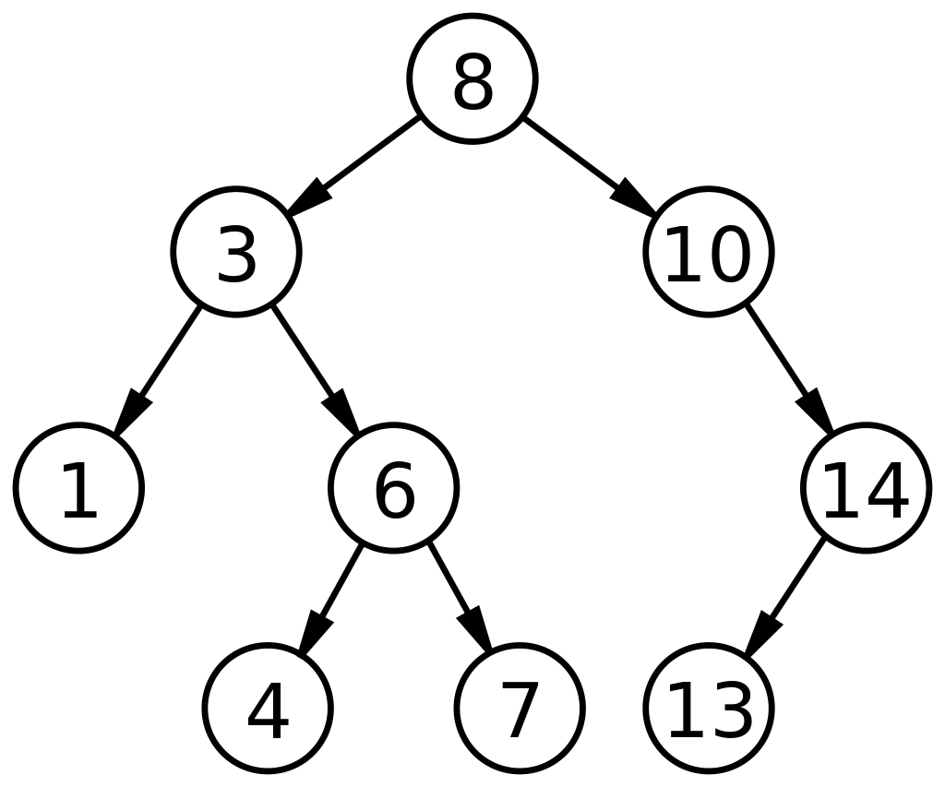
Czym jest Binarne drzewo poszukiwań?
Binarne drzewo poszukiwań (ang. Binary Search Tree, BST) to specjalny, posortowany rodzaj drzewa.

Slide 6
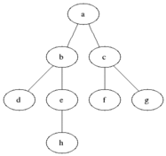
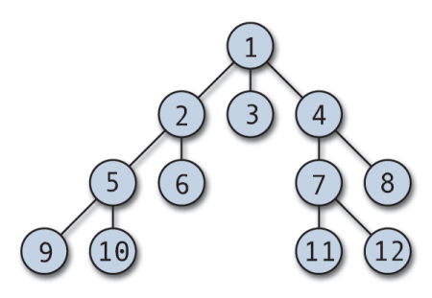
Przeszukiwanie wszerz
Przeszukiwanie wszerz polega na badaniu grafu warstwami począwszy od podanego węzła (korzenia).

Slide 7
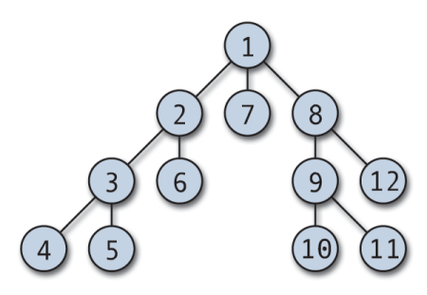
Przeszukiwanie w głąb
Przeszukiwanie w głąb polega na badaniu wszystkich krawędzi wychodzących z podanego wierzchołka.

